Slide 1
SUPERPREVODNOST

Slide 2
KAJ JE SUPERPREVODNOST?
Superprevodnost je pojav, da pri nekaterih materialih preneha veljati ohmov zakon pri nizkih temperaturah. Specifični upor tedaj pade na nič.

Slide 3
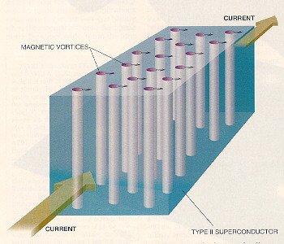
SUPERPREVODNIKI

Slide 4
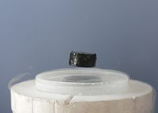
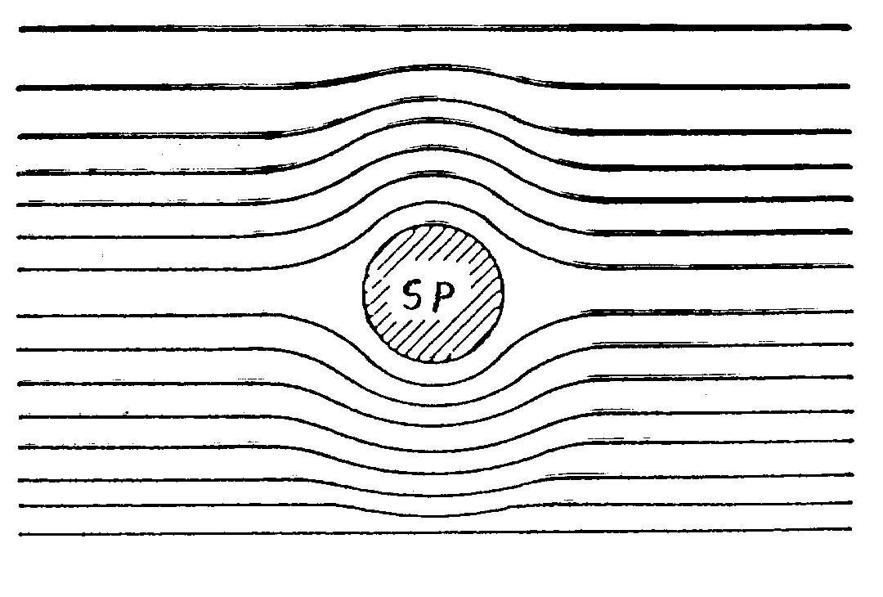
MEISSNERJEV EFEKT

Slide 5
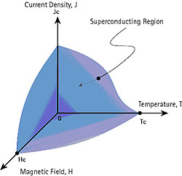
KRITIČNA TEMPERATURA

Slide 6
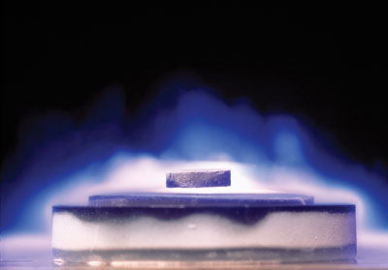
OHLAJANJE SUPERPREVODNIKOV

Slide 7
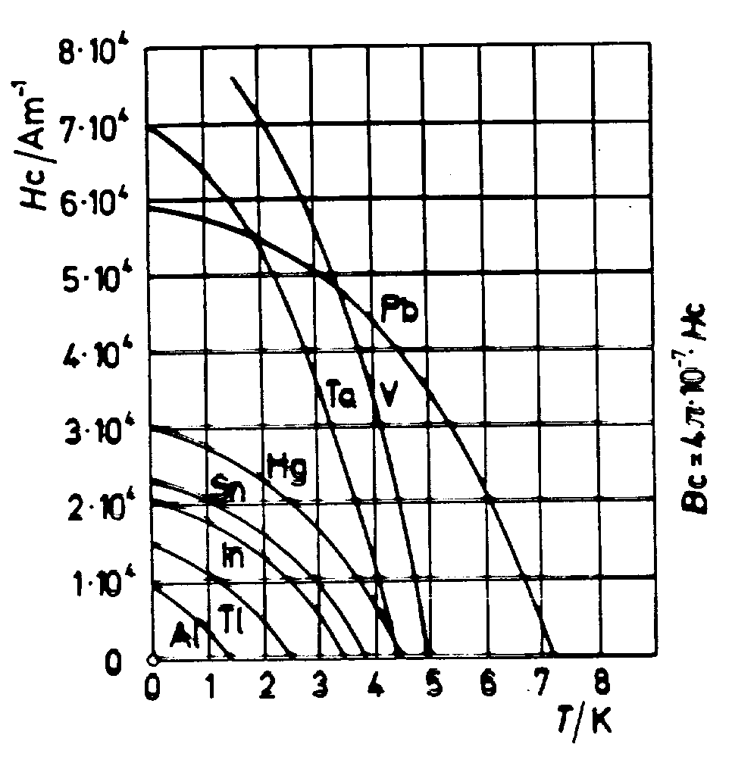
KRITIČNO MAGNETNO POLJE

Slide 8
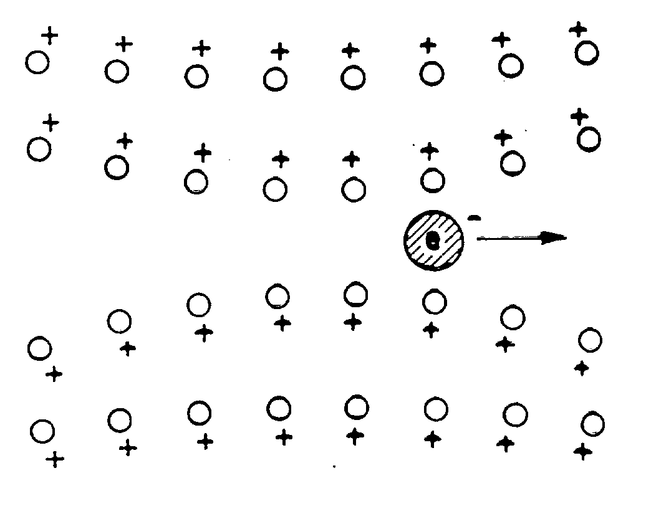
COOPERJEVI PARI

Slide 9
JOSEPHSONOV EFEKT
Superprevodnost predstavlja makroskopsko demonstracijo kvantnih zakonitosti.
To je leta 1962 teoretično dokazal B. Josephson s preučevanjem dogajanj pri dotiku dveh superprevodnikov.
Danes je trditev dokazana tudi praktično.

Slide 10
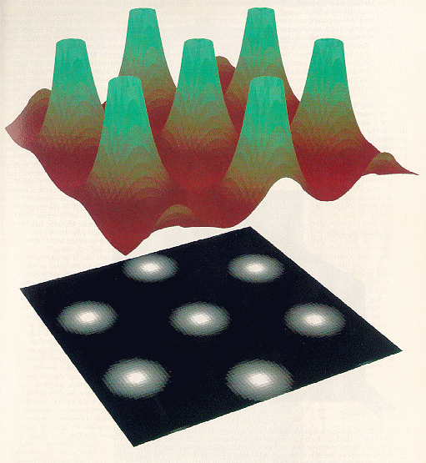
SUPERPREVODNIKI II.VRSTE
Superprevodniki druge vrste oziroma visokotemperaturni superprevodniki niso čisti elementi kot superprevodniki prve vrste, temveč zmesi več elementov.

Slide 11
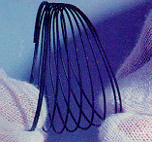
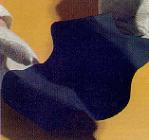
TRENUTNI RAZVOJ SUPERPREVODNIKOV
Superprevodnik, zvit v žico
Superprevodnik, razvlečen v trak

Slide 12
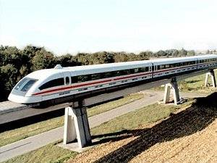
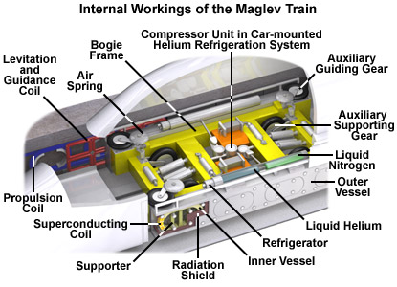
TRANSPORT

Slide 13
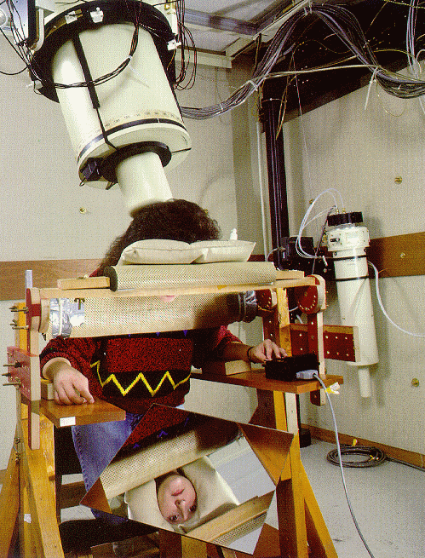
UPORABA SUPERPREVODNIKOV V MEDICINI

Slide 14
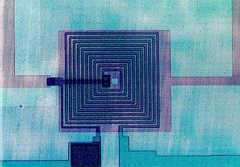
SUPERPREVODNIKI V RAČUNALNIŠTVU IN ELEKTROTEHNIKI

Slide 15
Viri
Google, Najdi.si, Wikipedija

Slide 16
VPRAŠANJA
1. Kaj je superprevodnost ?
2. Kaj je Meissnerjev efekt ?
3. Kaj je kritična temperatura ?
4. Kako ohlajamo superprevodnike ?
5. Kje se trenutno uporabljajo superprevodniki ?

